Slide 1
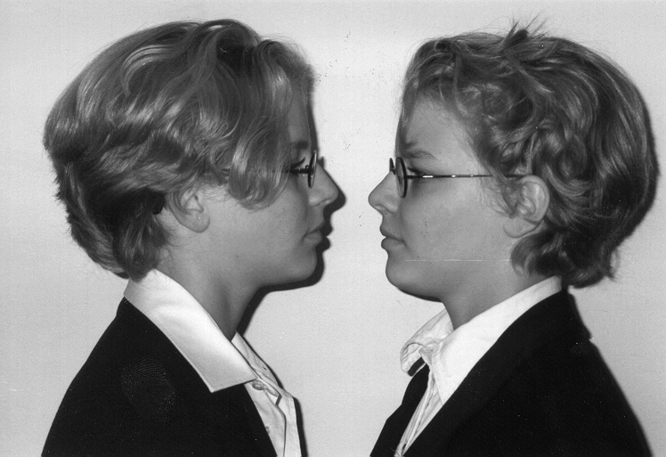
Наше истинное «Я»
Знаем ли мы себя?

Slide 2
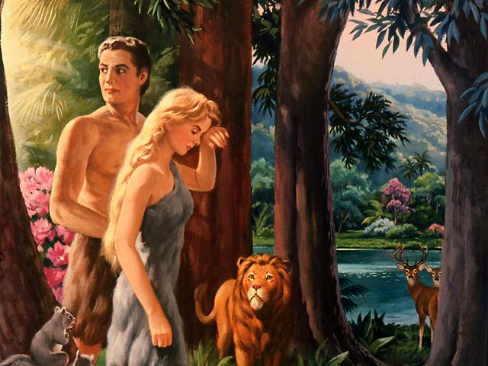

Slide 3
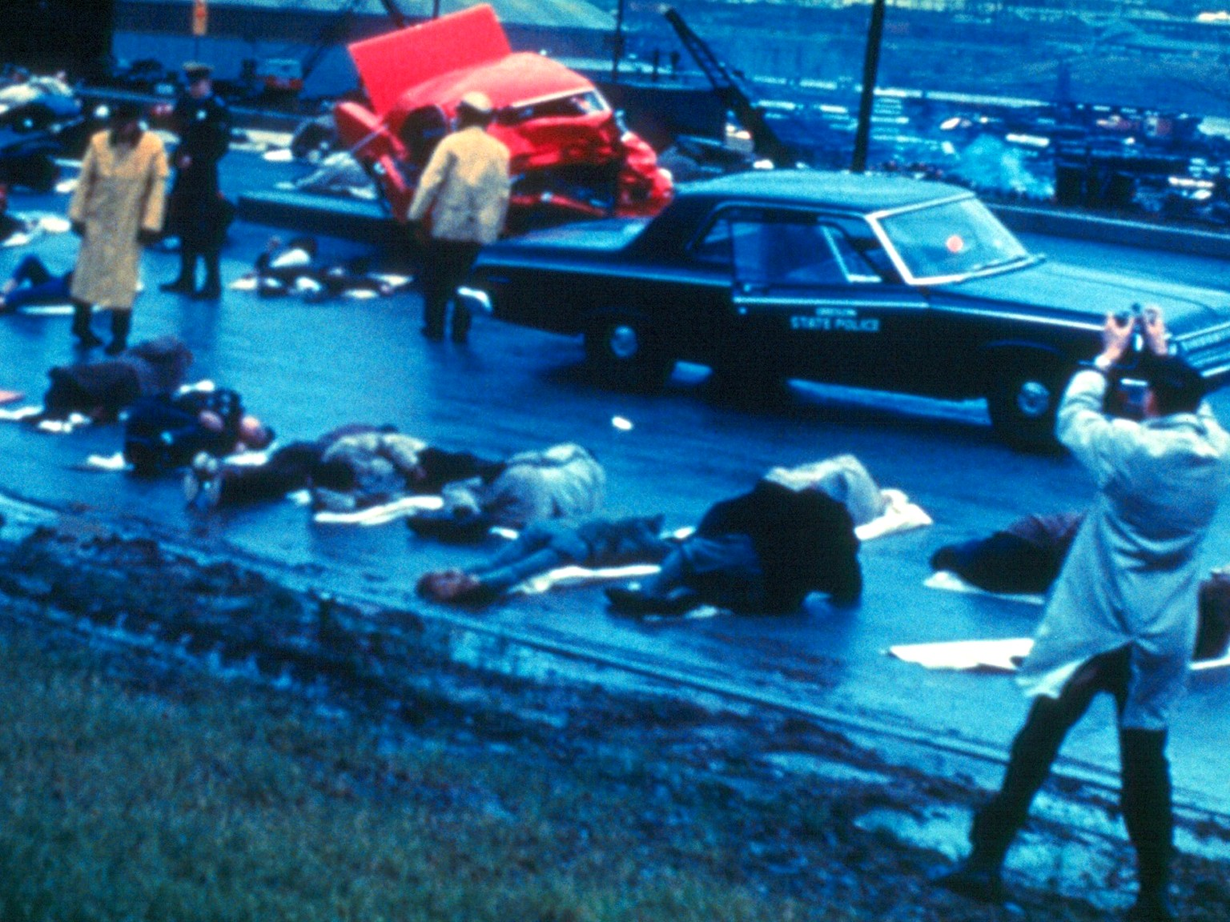

Slide 4
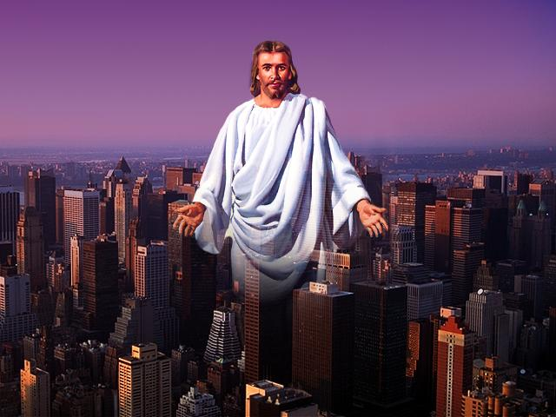

Slide 5
«Итак, кто во Христе, тот новое творение: прежнее прошло, и ныне, как видите, все стало новым!»
(2Кор.5:17 нов.пер.)

Slide 6
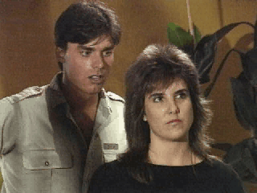
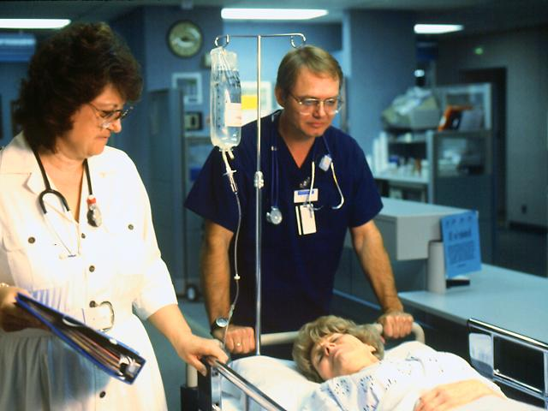
КТО ВЫ?

Slide 7
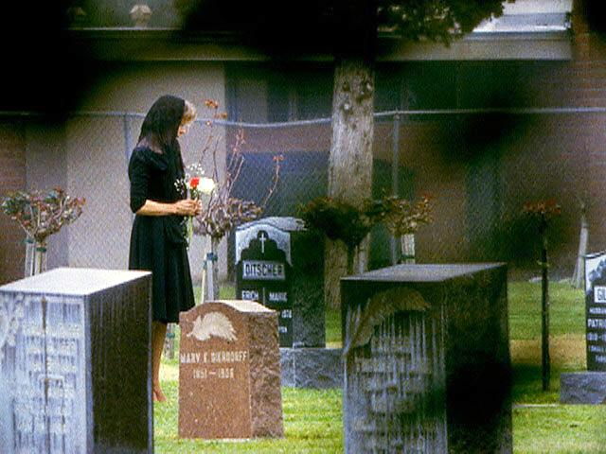

Slide 8
«Ибо ты устроил внутренности мои, и соткал меня во чреве матери моей»
(Пс.138:13)

Slide 9
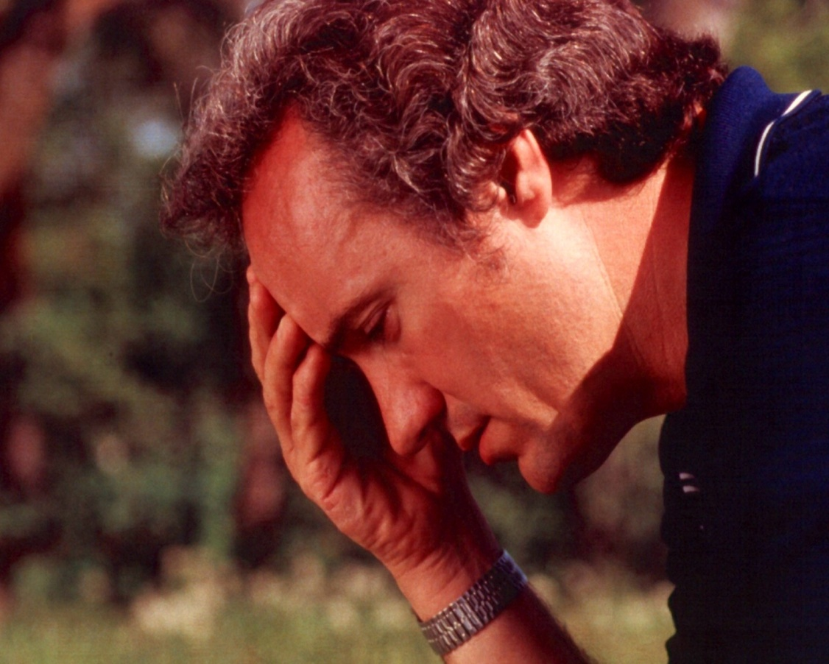
Что такое личность?
Это свойства конкретного человека
Черты характера, поведение

Slide 10
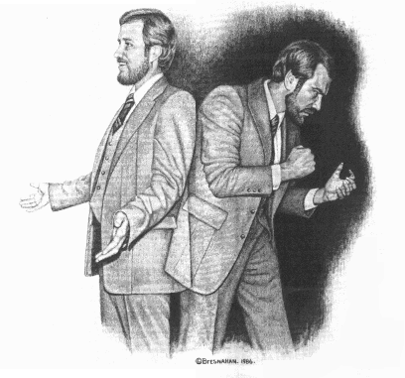
Внешняя сторона личности
Подлинная сущность личности

Slide 11
Что такое кризис личности?
Кто я?
Во что я верю?
На какие ценности следует ориентироваться?
Чего я хочу от жизни?
«Глупость – радость для малоумного, а человек разумный идет прямою дорогою»
(Пр.15:21)

Slide 12

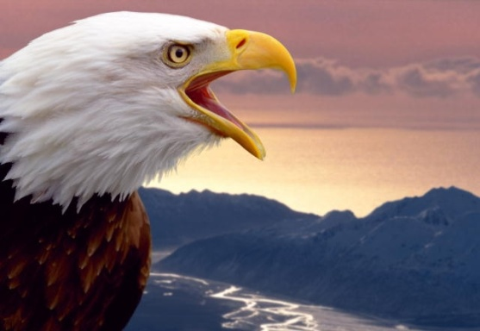

Slide 13
СИМПТОМЫ
Внутренние эмоциональные конфликты
«Доколе мне слагать советы в душе моей, скорбь в сердце моем день и ночь?» (Пс.12:3)
Определенные отклонения в поведении
«Человек с двоящимися мыслями не тверд во всех путях своих» (Иак.1:8)

Slide 14

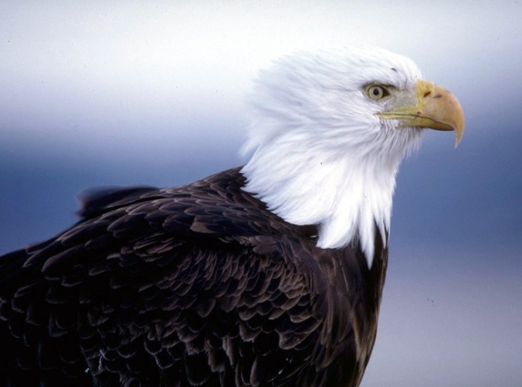

Slide 15
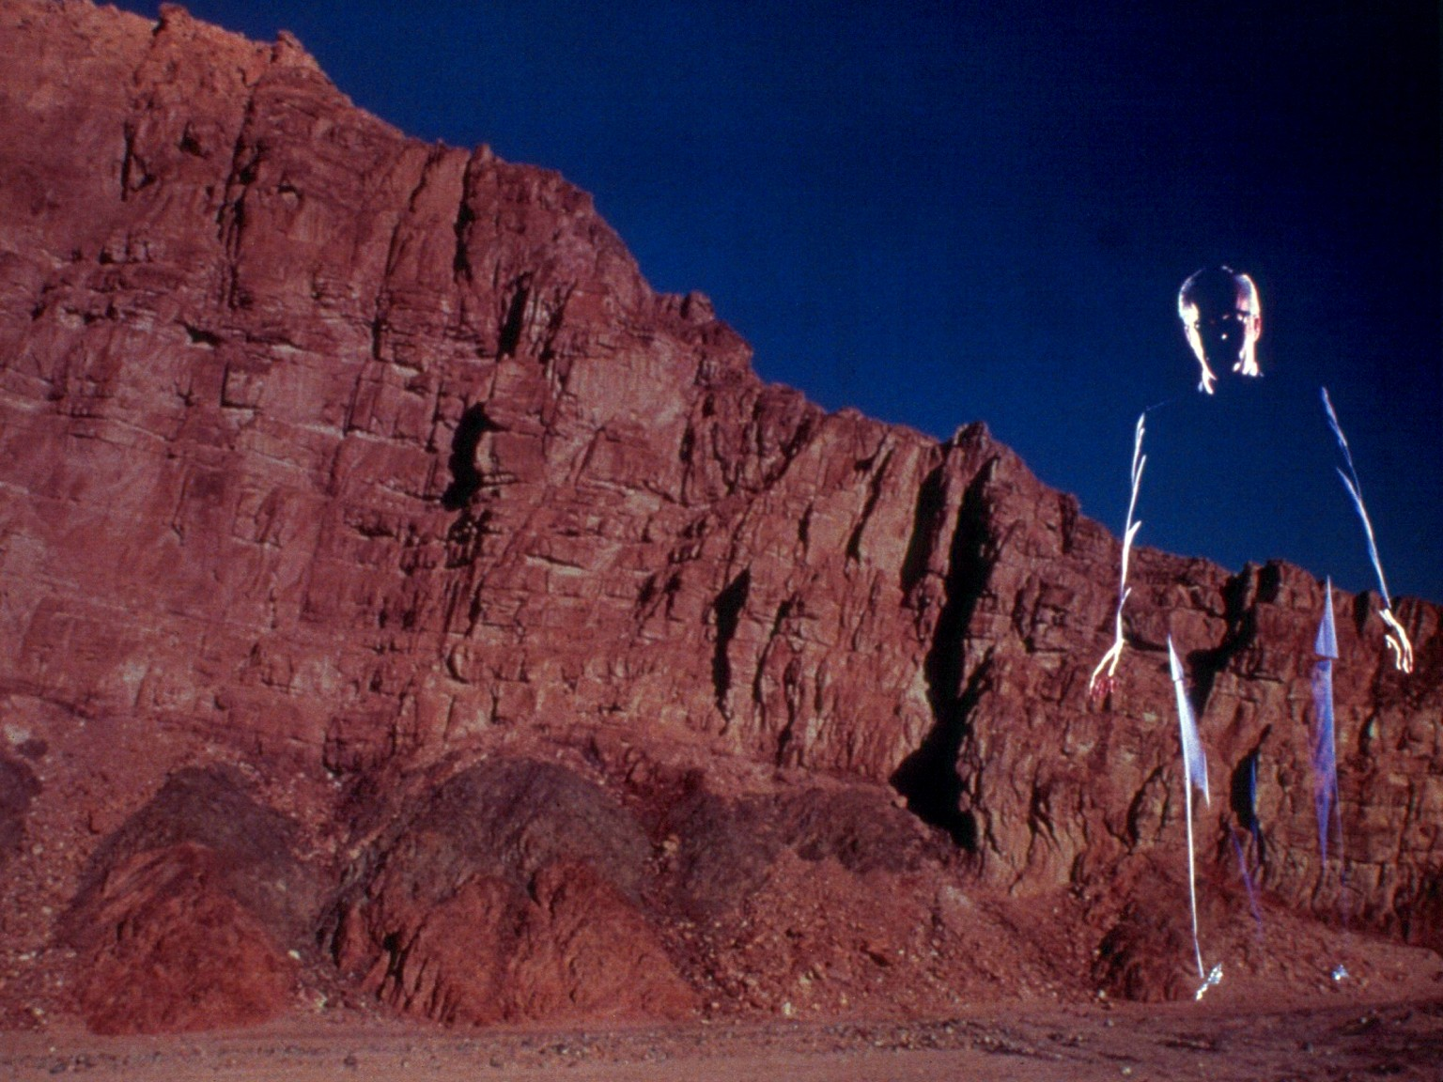
ПРИЧИНЫ:
Мы – потомки Авраама
«Как в Аврааме все умирают…»

Slide 16
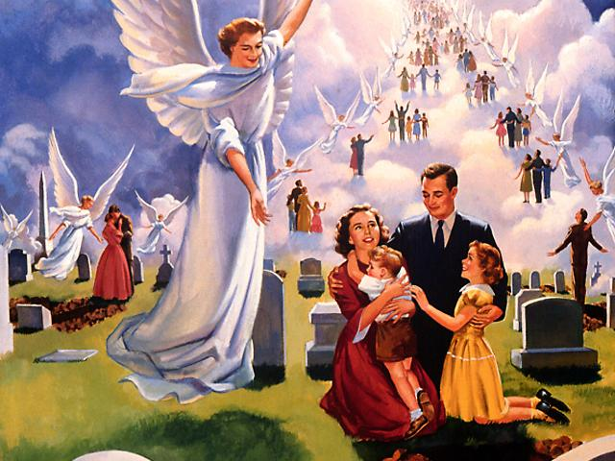
Семья Христова
«…так во Христе все оживут»

Slide 17
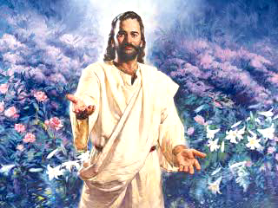
Жить во Христе – значит быть наследником всего того, что олицетворяет Он

Slide 18
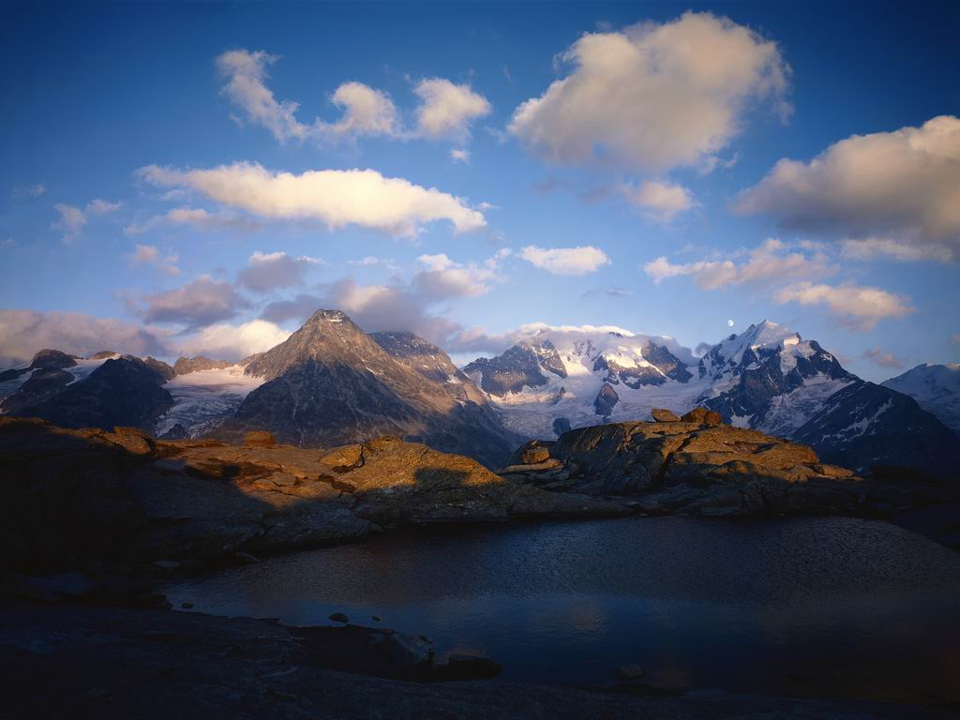
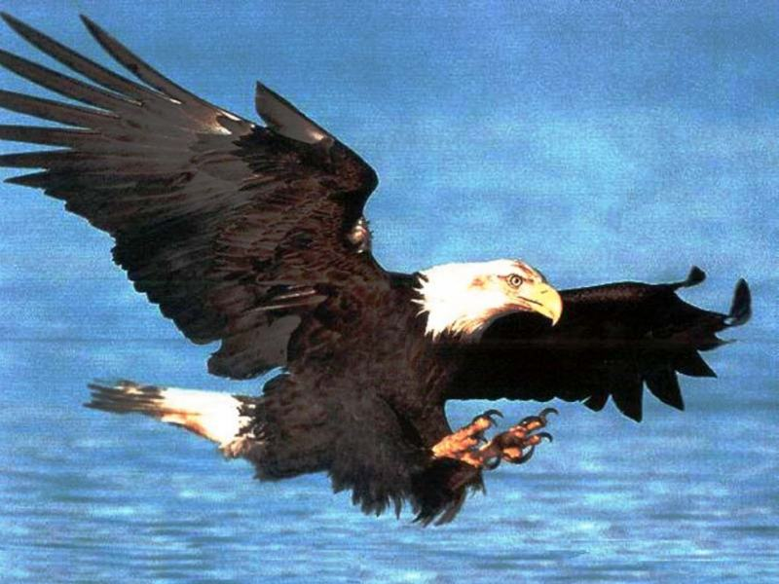

Slide 21


Slide 22
